Slide 1
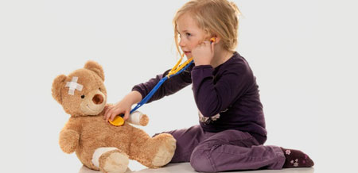


טיפול במשחק Play therapy
תרגול במסגרת קורס מבוא לפסיכולוגיה התפתחותית, 2020-2021

Slide 2
Play vs. game
play
מרחב חופשי
העמדת פנים ובניית עולמות
Game
מרחב מובנה
כללי משחק
להיות "טוב ב-", לנצח
מטרות סובייקטיביות (אם בכלל)
תוכנן מראש ע"י מישהו אחר
בנייה ויצירה מתמדת של "בורא המשחק"

Slide 3
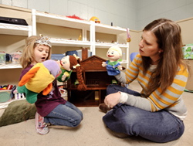
מדוע מטפלים בילדים באמצעות משחק?

Slide 4
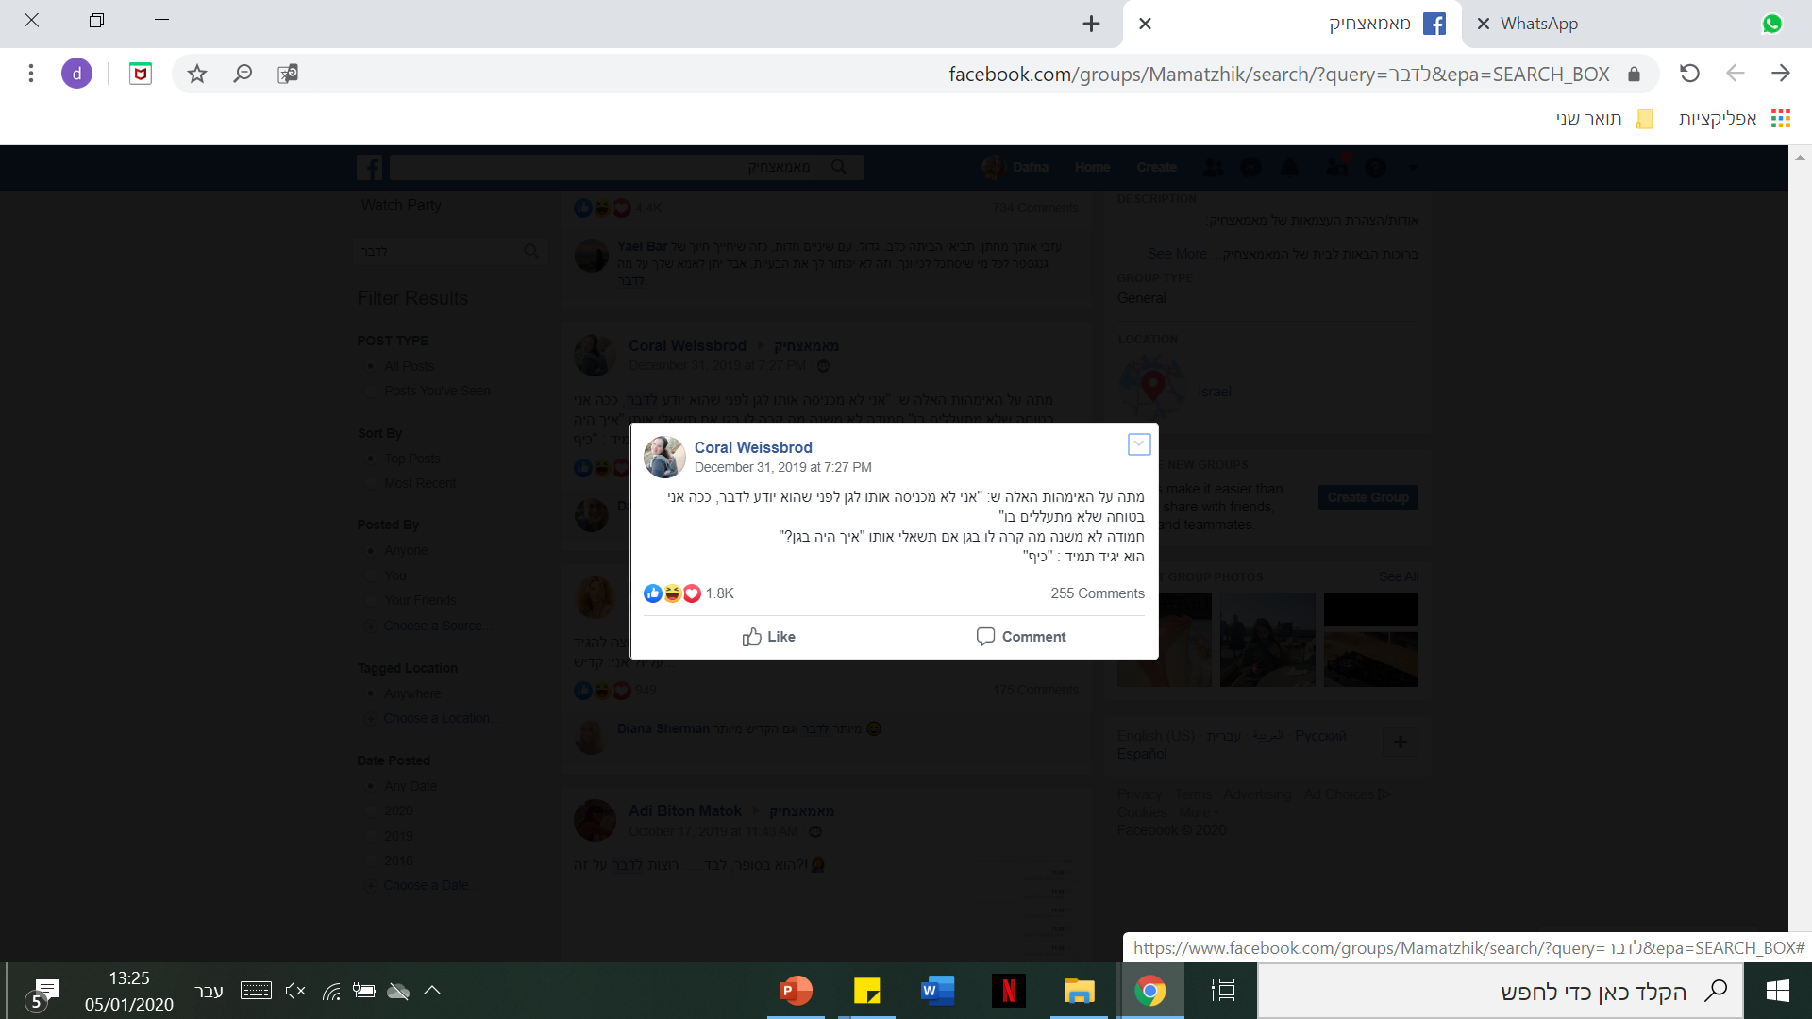
למה לא פשוט לדבר?
ערוץ עוקף תקשורת מילולית
ביטוי של תכנים לא מודעים
השפה כ"טריטוריה" של המבוגר
  "איך אתה מסתדר בבית הספר?"
  "מה אתה מרגיש לגבי זה שאבא שלך נסע?"
  "איך אתה מרגיש עכשיו?"

Slide 5
מהות המשחק
"... המשחק אינו בילוי זמן חסר מחשבה או מנוחה מהעבודה. זהו תהליך ספונטני ויצירתי שבו מחשבה, תחושה ועשייה יכולים לשגשג, מכיוון שהן מופרדות מהפחד מכישלון או מתוצאות הרסניות. האדם המשחק חופשי להמציא ולהיות יצירתי. משחק הינו דרך להטמיע מידע חדש ולהפכו לחלק מאיתנו. בתהליך זה אנחנו משנים את עצמנו ואת נקודת מבטנו על העולם. אנו מעזים לשנות מכיוון שהאוטונומיה שלנו אינה מאוימת. ההיפך הוא הנכון: תהליך המשחק מעניק לנו תחושה נהדרת של אוטונומיה גוברת."
(לינט מקמאהון/ "תרפיה במשחק")
מהו כוחו של המשחק?

Slide 6
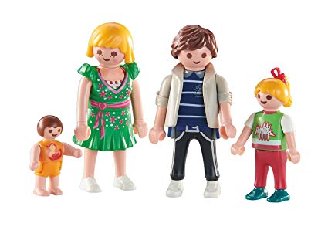
מהות המשחק
ויניקוט- המשחק כגשר בין פנטזיה ומציאות
פיאז'ה- אמצעי להטמעה (אסימילציה) של העולם
אריקסון- המשחק מאפשר ביטוי "בטוח" לפנטזיות, רגשות קשים ודחפים תוקפניים
המשחק כאמצעי מפחית חרדה
"ילד מביא אל משחקו "כל היבט של האגו שלו שעורער יותר מכל... 'לשחק את זה' הינה השיטה הטבעית ביותר של ריפוי עצמי בה ילדים יכולים לנקוט" (אריקסון)

Slide 7
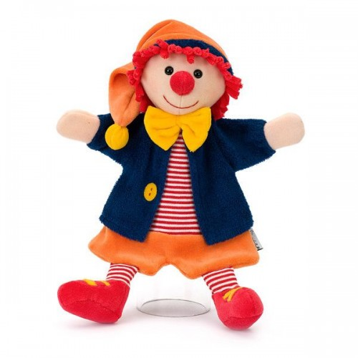
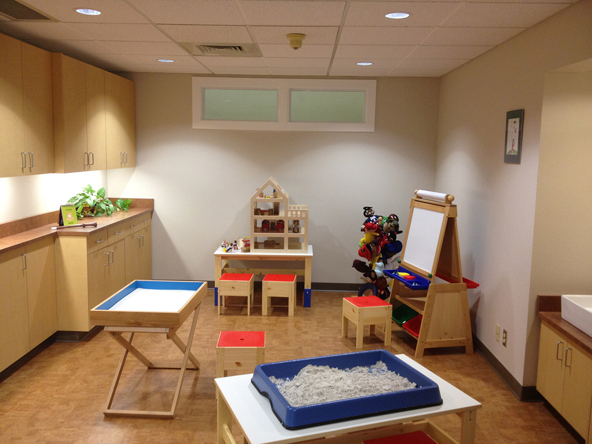
אילו תנאים נדרשים כדי שיתקיים משחק?
מסגרת בטוחה, תחומה בזמן ומקום
מגוון משחקים, חפצים וחומרים שניתן לחקור ולעשות בהם שימוש ללא סכנה
הילד הוא השולט
אין למתרחש במשחק השלכות רציניות על המתרחש מחוצה לו
השהייה של החוקים והמנהגים של החיים הרגילים

Slide 8

דיבס- הילד המחפש את זהותו/ וירג'יניה אקסליין

Slide 9
מתוך: "דיבס- הילד המחפש את זהותו"/ וירג'יניה אקסליין
"בחדר ובחומרים שבו לא היה דבר העלול לרסן את פעילותו של ילד. החפצים לא נראו שבירים או טובים מכדי לגעת בהם, להפיל או לזרוק אותם. היה בחדר מקום נרחב והיו בו חומרים העשויים לשמש לגילוי אישיותו של ילד, אם יעבוד בהם די זמן. ניסיונות החיים שלהם עשו את החדר שונה ומיוחד במינו לכל אחד ואחד מהילדים ששהו בו. כאן עשוי היה ילד לחפש בדממה קולות מוכרים ושכוחים, ולצעוק בקול את גילוי עצמיותו שנשבתה ונכלאה זמן-מה, ובכך להימלט מכלא פחדיו, חרדותיו ואי הביטחון שלו. הילד היה מביא אל תוך החדר את השפעתם עליו של כל הצורות והקולות, הצבעים והתנועות, אשר הצטברו בתוכו ובונה מחדש את עולמו, במידה ובמשקל שהם לפי כוחו".

Slide 10
מי זקוק לתרפיה במשחק?
מרבית הילדים עושים שימוש במשחק ספונטני בשילוב עם הורות "טובה דיה" כדי להתמודד עם משברים, מעברים התפתחותיים ואירועי חיים
ילדים יזדקקו לתרפיה במשחק כאשר
  המציאות אינה מאפשרת להם משחק ספונטני במסגרת בטוחה
  חווים התרחשויות מטלטלות ושינויים תכופים
  מתמודדים עם אבדן או חסך בטיפול הורי רגיש
  חוו אירוע/ים טראומתי/ים שלא התאפשר לעבדם
  מתקשים להשתמש בשפה כאמצעי תקשורת בחיי היום-יום
  מתמודדים עם תנודות ועצמות רגשיות שלא מסוגלים לעבד בעצמם ו/או להביע בערוצים אחרים

Slide 11
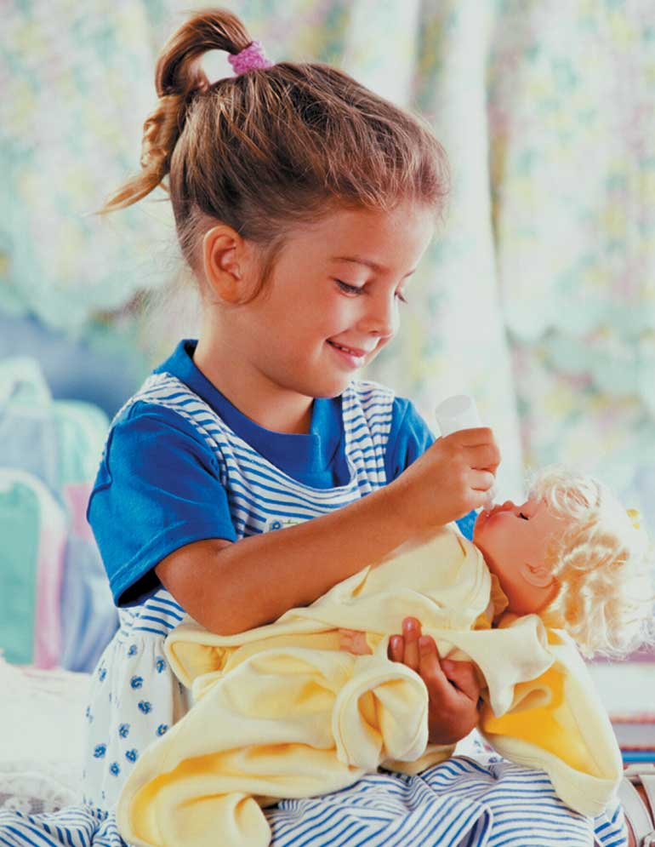
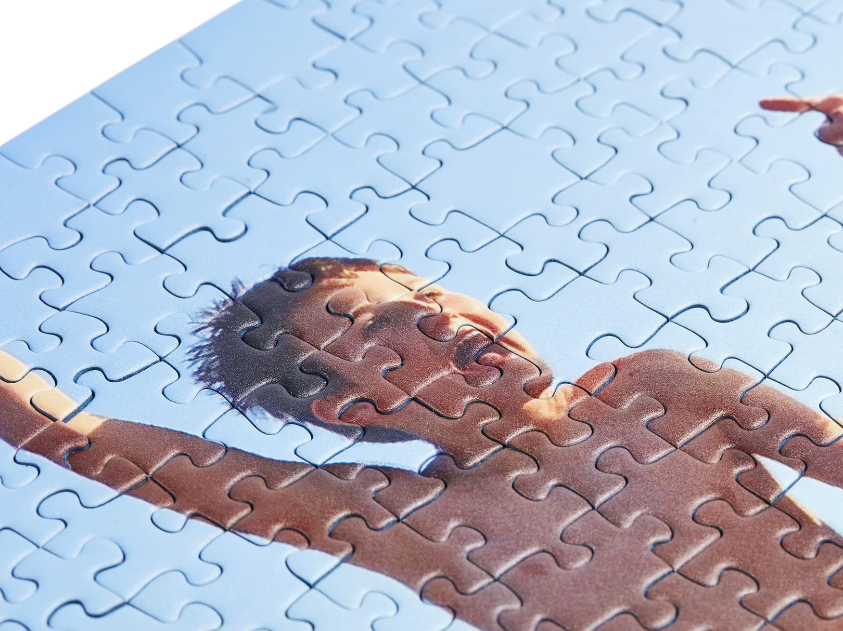
המשחק כאקט טיפולי
משחק רגרסיבי וחושי כפיצוי על היעדר התנסויות חושיות ראשונות שלוו בהכלה וטיפול רגיש
משחק פיזי כאמצעי להחזרה של תחושת שליטה בעצמי ובסביבה
משחקי תורות כאמצעי לעיבוד תהליך הנפרדות וגיבוש הייחודיות (מאהלר)
משחק העמדת פנים חברתי כאמצעי להבין את העולם, כיצד הוא פועל ומה מקומי בו
משחק סימלי כאפשרות לגלם מחדש אירועים ותחושות פנימיות באופן בטוח
פרשנות של המשחק מאפשרת מעבר משימוש בסמליות למודעות וביטוי מילולי של התכנים
  האם תמיד נדרשת?

Slide 12
תרפיה במשחק לא מכוון
Non-directive play therapy
שמונה עקרונות טיפוליים:
  1. פיתוח יחסי קרבה חמים וידידותיים מוקדם ככל האפשר
  2. קבלת הילד בדיוק כפי שהוא
    גם דברי שבח או עידוד הם ביטוי לשיפוטיות!
  3. כינון תחושה של מתירנות ביחסים
  4. ערנות לתחושות אותן מביע הילד ושיקופן באופן שיאפשר לו תובנה להתנהגותו

Slide 13
תרפיה במשחק לא מכוון
Non-directive play therapy
שמונה עקרונות טיפוליים:
  5. כבוד כלפי יכולתו של הילד לפתור את בעיותיו בעצמו. קבלת שינויים והחלטות הן באחריותו של הילד.
  6. הילד מוביל את הדרך, המטפלת הולכת בעקבותיו ואינה מנסה לכוון את פעולותיו או את השיחה בשום דרך
    מתן עזרה באופן נקודתי בהתאם לצורך או לבקשת הילד
  7. הכרה בכך שהתרפיה היא תהליך הדרגתי שאין לזרז אותו
    זהירות ממתן פרשנות למשחק לפני שהילד מוכן לכך
  8. הצבת הגבלות רק במידה ההכרחית לעיגון התרפיה בעולם (סטינג) ולהפיכת הילד מודע לאחריותו ביחסים

Slide 14
"עכשיו אתחיל לעבוד" אמר. אני עומד לבנות גבעה גבוהה-גבוהה. וכל החיילים ילחמו כדי להגיע אל פסגת הגבעה. הם כל כך רוצים להגיע אל פסגת הגבעה". הוא בנה את גבעתו במהירות, בחר כמה חיילים והציב אותם בעמדות שונות, כמו היו מטפסים במעלה הגבעה.
"נראה שהם באמת רוצים להגיע לפסגת הגבעה, לא כן?" שאלתי
"אוה, כן" אמר דיבס, "הם באמת רוצים".
הוא אסף יחד את כל החיילים שהצליח למצוא והעמידם סביב הגבעה. "אקח עוד ועוד חיילים" אמר. "שינסו לטפס על הגבעה- לטפס עד לפסגה. כיוון שהם יודעים מה יש שם על פסגתה של אותה גבעה, אם רק יוכלו להגיע לשם. והם כל כך רוצים להגיע לפסגתה".
הוא הביט בי. עיניו נצצו. "את יודעת מה יש על פסגת הגבעה?" שאל.
"לא, מה?" שאלתי.
דיבס צחק צחוק רב משמעות, אך לא גילה את סודו. הוא העלה כל חייל וחייל כדי סנטימטר לקראת הפסגה, אך מיד לאחר שעשה זאת שפך עוד חול על הגבעה והגביהה עוד יותר. כעת הפנה את החיילים והובילם אחד-אחד במורד אל תוך בית המתכת העומד בארגז החול.
"הם לא יכלו להגיע היום לפסגה", אמר, "כולם חוזרים לבתיהם. הם נפנים ומנפנפים בידם. הם מנפנפים בעצב. הם רצו להגיע לפסגת הגבעה, אך איש מהם לא היה יכול לעשות זאת היום".
"והם היו עצובים, לא כן, מכיוון שלא יכלו לעשות מה שרצו?" הערתי.

Slide 15
"כן", נאנח דיבס. "הם רצו. והם ניסו. אבל לא יכלו. אבל הם מצאו את הגבעה שלהם. והם טפסו עליה. מעלה, מעלה, מעלה. חתיכת דרך! וזמן מה הם חשבו שהם יגיעו לפסגה. ובזמן שהם חשבו כך הם היו מאושרים".
"הניסיון להגיע לפסגה גרם להם אושר?" שאלתי.
"כן", אמר דיבס. "כך הוא הדבר עם גבעות. האם טיפסת אי פעם על גבעה?"
"כן. ואתה, דיבס?"
"כן. פעם טיפסתי. לא הגעתי לפסגה" הוסיף בקול רווי געגועים. "אבל עמדתי לרגליה והסתכלתי למעלה. אני חושב שלכל ילד צריכה להיות גבעה משלו לטפס עליה. ואני חושב שלכל ילד צריך להיות כוכב אחד משלו בלבד בשמים. ואני חושב שלכל ילד צריך להיות עץ משלו. אני חושב כך צריך להיות". הוסיף, והביט בי, מנענע את ראשו בהדגשה, בדברו.
"הדברים האלה נראים לך חשובים, לא כן?"
"כן", ענה, "חשובים מאוד".
באת המתכת חפר דיבס ברוב כוונה בור עמוק בחול. שמתי לב שהוא בחר אחד מחיילי העופרת והניחו בצד. כשסיים לחפור את הבור הניח את החייל בתחתיתו וערם עליו חול. כשנתמלא הקבר שיטח את החול באת. "החייל הזה נקבר זה עתה" הכריז. "לחייל הזה לא ניתנה אפילו הזדמנות לנסות ולטפס על הגבעה. וכמובן שהוא לא הגיע לפסגה. או, הוא רצה לטפס. הוא רצה להיות עם האחרים. גם הוא רצה לקוות. גם הוא רצה לנסות. אבל לא ניתנה לו הזדמנות. הוא נקבר".
"ובכן, החייל הזה נקבר" הערתי. "לא ניתנה לו הזדמנות לטפס על הגבעה והוא לא הגיע לפסגה".

Slide 16
"הוא נקבר" אמר דיבס, רוכן אלי בדברו. "ואני עוד אקים גבעה אחרת, גבוהה וחזקה, על קברו. הוא לעולם, לעולם לא יצא מקברו. לעולם. לעולם. לעולם לא תהיה לו הזדמנות להעפיל שוב אל הגבעה". הוא גרף את החול בתנועות רחבות של ידיו והקים גבעה על קבר חייל העופרת. כשסיים ניער את החול מידיו וישב ברגלים משוכלות, מביט בי. "זה היה אבא". אמר, ויצא מארגז החול.
אילו עקרונות טיפוליים זיהיתם במהלך הקריאה?

Slide 17
אילו עקרונות טיפוליים זיהיתם במהלך הקריאה?
מקומה של המטפלת
השימוש בחדר על ידי הילד
מה עולה במשחק?
פרשנות
"השהיה של פרשנות עד שמרגיש שיכלה גם לעלות באופן ספונטני מהמטופל"

Slide 18
תפקיד המטפל/ת בטיפול במשחק
לסייע לילדים לעבד ולהבין את המתחולל בעולמם הפנימי והחיצוני
"עלינו להיות מסוגלים להגיע אליהם ולהגיב אליהם בכל רגע נתון ולהיות מוכנים ללכת בעקבותיהם ככל שאנחנו יכולים. כמובן שלא תמיד נבין מה מתרחש או מה הם מנסים להעביר אלינו, ולעיתים קרובות אין זה חשוב. הדבר החשוב מכל הוא שאנחנו נגיב בדרך שתפגין את נכונותנו לנסות להבין. וצריך להיות ברור שאנחנו באמת מנסים כל הזמן. דבר זה כשלעצמו יכול לספק התנסות תרפויטית. לאחר שהתקרבנו אל הילד, אנו מנסים להתבונן בעולמו יחד עימו, ולעזור לו להבין את רגשותיו לגבי עולם זה, להתמודד עם הדברים הכואבים ולגלות את הדברים הטובים. לאחר מכן ננסה למזג את הדברים החיוביים בילד ובעולמו, ולסייע לו להפיק את המירב מחייו"
(קלייר ויניקוט)

Slide 19



